Slide 1
４ スマートシティ・スタートアップ
【項目】
① スマートシティ
② スタートアップ（ビジネス交流含む）

Slide 2
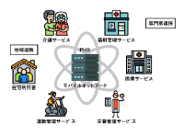


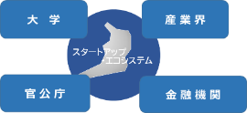
「スマートシティ・スタートアップ」分野における未来社会の姿
先端技術を駆使したスマートシティの実現
スタートアップ・エコシステムの拠点形成
◆ デジタルサービスの広がりにより、便利で快適にいきいきと生活できる未来社会の実現
► 住民のQOL向上をめざし、多様なデジタルサービスを普及。
・ 健康、医療、介護など様々な分野のサービスを繋ぎ高度化を図る次世代PHRにより、豊かに暮らす健康長寿社会を実現。
・自動運転や関西広域でのMaaSの展開を通じ、ストレスフリーな 最適移動社会を実現。
◆ 世界に伍するスタートアップ・エコシステムの拠点を形成
大阪・関西を、優れた技術シーズを有する世界トップレベルのスタートアップ集積拠点に
国内外からの投資を促進
オール大阪でスタートアップを支援

Slide 3


① スマートシティ
健康寿命の延伸や生活利便性の向上など、様々な課題解決に向けては、最先端技術の開発や新たなサービスを活用していくことが必要。
万博における様々な実証の成果を未来に継承して、住民のQOL向上につながるスマートシティを実現することにより、大阪・関西だけでなく わが国のSociety5.0の実現に大きく貢献することをめざす。
2030（万博後のめざす姿）
2025（万博開催後）の成果・到達点
今後の課題と取組の方向性
□デジタルサービスの広がりに より、便利で快適にいきいきと生活できる未来社会の実現 ・広域データ連携による住民利便の 向上 ・ストレスフリーな最適移動社会 （再掲） ・豊かに暮らす健康長寿社会 | □スーパーシティ型国家戦略特区に基づく取組の推進 ▶夢洲コンストラクションや、万博会場へのアクセス等における自動運転（レベル４）の実施、空飛ぶクルマのデモフライトなど、先端的サービスの取組を実施 ▶大阪広域データ連携基盤（ORDEN）を構築・ 運用することで住民の利便性向上・都市競争力を強化 □大阪スマートシティ戦略の推進 ▶大阪広域データ連携基盤（ORDEN）構築、運用し、ORDENに集約された様々なデータを活用したサービスを拡充 | □スーパーシティ型国家戦略特区に基づく取組の推進 ・夢洲、うめきた２期地区を含め、引き続き万博レガシーの 継承など、スーパーシティの取組を展開 ・これら以外の新たなフィールドにおいても、官民一体となり先端的サービスが継続的に創出される仕組みを構築、社会実装に結びつける好循環を実現 ・新たにスーパーシティの取組を行うフィールドや企業等を 募集・選定する「新たな仕組み」の運用を開始し、選定されたフィールド等に高度専門的なサポートを提供、その成果を 府域に展開 □大阪スマートシティ戦略の推進 ・住民が利便性向上を実感できる新たなデジタルサービスを検討 ・AIの活用による行政手続の簡素化 ・ORDENの全国展開の加速と体制整備 ・多様化・加速化する社会課題に対応した次世代型スマートシティの実現に向けて、AIエージェントの展開やブロードリスニングの実施により行政サービスの充実・向上 ・データ利活用による住民の利便性向上およびデジタルインフラの充実により都市競争力の強化を実現 ◆国への要望 ・特区提案や先端的サービスの実装等を促進するための税財政上の所要の措置 ・夢洲、うめきた２期以外のフィールドにおける次世代スマートヘルス分野・PHRなどのデータ連携等に係る特区措置を実現 ・ORDENの共同利⽤促進に向けた人的・財政的⽀援や国主導でのルール整備

Slide 4
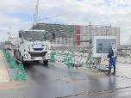
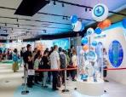
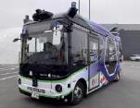
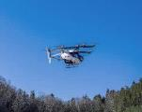
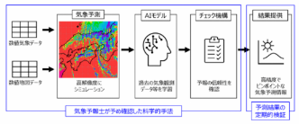
① スマートシティ
□スーパーシティ型国家戦略特区に基づく取組の推進
成果（到達点）
・夢洲コンストラクションや、万博会場へのアクセス等における自動運転（レベル４）の実施、空飛ぶクルマのデモフライトなど、先端的サービスの取組を実施
・大阪広域データ連携基盤（ORDEN）を構築・運用することで住民の利便性向上・都市競争力を強化
取組内容
▶大阪スーパーシティ全体計画に基づいた取組の展開
・令和４年４月、大阪市域が「スーパーシティ型国家戦略特別区域」の指定を受け、 同年12月に策定した『大阪スーパーシティ全体計画』に基づき、万博をマイルストーンと して取組を展開
先端的サービス
夢洲コンストラクション
・AIカメラを活用した車両認識により、万博会場建設現場への円滑な入退場管理を実施
・AIによる局所的な気象予測提供サービスにより、天候に応じた作業予定の見直し、 作業員の健康管理に活用 等
大阪・関西万博
・REBORNをテーマにオール大阪で大阪ヘルスケアパビリオンを出展し、
未来の医療・健康サービスを提供
・万博会場へのアクセスの一部でEVバスの自動運転（レベル４）を公道で実施
・空飛ぶクルマのデモフライトを実施 等
うめきた2期
・温泉利用型健康増進施設等におけるヒューマンデータとAI分析などによる
健康増進プログラムの提供
・リアルとデジタルの融合空間の創出
特区提案
19提案中、10件実現（令和7年10月13日時点）
・AIを活用した気象予報に係る気象予報士の設置基準の緩和 等
AIカメラを活用した 車両認識による入退場管理
提供：株式会社大林組
大阪ヘルスケアパビリオン
ミライのヘルスケア
自動運転バス
提供：Osaka Metro
空飛ぶクルマ ©SkyDrive
AIを活用した気象予報に係る 気象予報士の設置基準の緩和

Slide 5
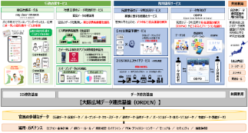

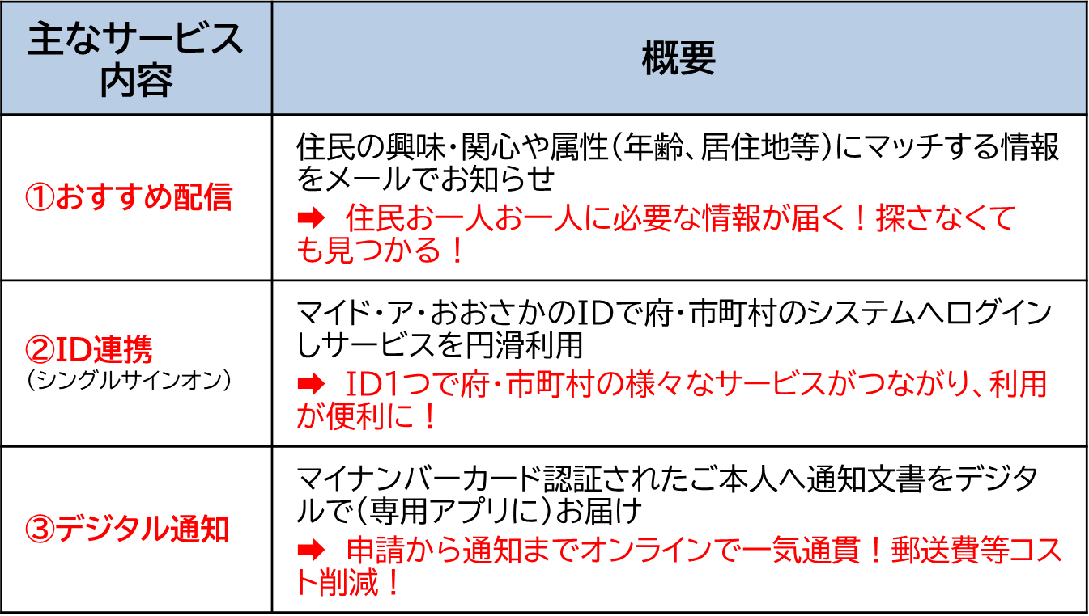
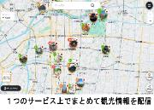
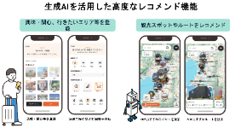
① スマートシティ
□大阪スマートシティ戦略の推進
成果（到達点）
・大阪広域データ連携基盤（ORDEN）構築、運用し、ORDENに集約された様々なデータを活用したサービスを拡充
取組内容
▶大阪スマートシティ戦略に基づいた取組の展開
・大阪のスマートシティ化に向けた方向性や取組を示す指針として、府・市で策定した「大阪スマートシティ戦略」に基づき、大阪広域データ連携基盤（ORDEN）等の取組を進めることで、住民利便性を向上させるとともに、都市競争力を強化
▶ORDENを活用し、データ連携による様々な住民サービスを展開
・官民のデータを集約し、防災や観光分野でのサービス拡充を実現
・個人に合わせた最適な情報発信やオンライン行政手続等を提供する「my door OSAKA（マイド・ア・おおさか）」をリリース
ID登録数：7,666（令和７年10月13日時点）
参画市町村数：３団体（令和７年１０月１３日時点）
・広域観光データを活用し、AIが観光コースをレコメンドするサービス「めぐろっと」を令和7年８月にリリース
利用者数：7,344名
※リリースから１０月までの約2か月間での利用者数
▶スマートヘルス分野のスタートアップ支援（再掲）
▶スーパーシティ型国家戦略特区に基づく取組の推進（再掲）
ORDEN
my door OSAKA
めぐろっと

Slide 6
② スタートアップ（ビジネス交流含む）
「未来社会の実験場」を体現するためには、革新的な技術やサービスを有するスタートアップの先駆的な取組を促進していく必要がある。万博会場内外において実施した多様な実証やチャレンジをレガシーとし、大阪のみならず、わが国全体の成長を加速させる。
2030（万博後のめざす姿）
2025（万博開催後）の成果・到達点
今後の課題と取組の方向性
□大阪・関西が、万博のレガシーを継承した世界トップレベルの スタートアップ集積拠点に ・GSEを契機に、日本のスタートアップエコシステムの国際的な認知度を高めるとともに、後継イベント開催などにより大阪・関西をグローバルなスタートアップ集積拠点に | □GSEとGSC-Oをスタートアップ創出・ 成長の起点に ▶万博で開催された国際イベント 「Global Startup EXPO 2025（GSE）」と、「Tech Osaka Summit 2025」をはじめ、大阪府・市・民間企業等が開催した様々なイベントを集めた「Global Startup Crossroads-Osaka（GSC-O）」で多数のビジネスマッチングを実施し、大阪・関西の世界でのプレゼンス向上につながるとともに世界で活躍するスタートアップ輩出の促進につながった ▶リボーンチャレンジでのスタートアップ出展を はじめ、海外パビリオンにおけるスタートアップイベントや、大阪・関西の起業家団体による起業啓発イベント等を通じて、スタートアップの新たな技術やサービスを披露し、大阪・関西のスタートアップが有するポテンシャルを国内外に発信すると同時に、国内外企業等とのビジネスマッチングの機会となった | □万博レガシーとして国内外のスタートアップ関係者が集うグローバルイベントの継続実施 ・GSEの後継となるグローバルスタートアップイベントやTech Osaka Summitを万博のレガシーとして継続開催 ・国内外のVCや事業会社の活動を府内に呼び込み、在阪支援機関およびVC等との連携を促進し、ディープテック・スタートアップの支援を強化 □世界トップレベルのスタートアップ集積拠点を形成 （第２期スタートアップ・エコシステム拠点都市としての取組を推進） ▶グローバル化の推進 ・スタートアップのグローバルマインドの醸成により、海外進出を促進 ・万博を契機に高まった大阪・関西への世界の注目を維持・ 向上、国内外からのさらなる投資の呼び込み ・万博を契機に生まれた「つながり」を元に、MOUの締結等 ビジネス交流を強化 ▶ディープテック分野の強化 ・これらの取組などにより大阪・関西から世界で活躍する スタートアップを連続的に輩出 ▶大手、中堅企業のオープンイノベーションを推進し、スタートアップと既存企業の協業を促進 □スタートアップの技術の実装化 ・万博で披露されたスタートアップの技術を経済界をはじめオール関西で実装化するための支援を実施するなど、チャレンジを促す支援体制を強化 ◆国への要望事項 ・GSEの万博レガシーとしての大阪継続開催への支援 ・スタートアップ・エコシステム拠点都市への支援として、世界有数の海外機関による支援プログラムの充実を図るなど、スタートアップの成長に資する取組の充実と必要となる 財政支援

Slide 7
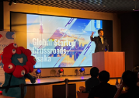
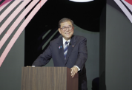
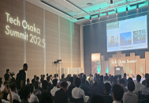
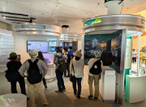
② スタートアップ（ビジネス交流含む）
□ GSEとGSC-Oをスタートアップ創出・成長の起点に
成果（到達点）
・万博で開催された国際イベント「Global Startup EXPO 2025（GSE）」や、 「Tech Osaka Summit 2025」をはじめ、大阪府・市・ 民間企業等が開催した様々なイベントを集めた「Global Startup Crossroads-Osaka（GSC-O）」で多数のビジネスマッチングを 実施し、大阪・関西の世界でのプレゼンス向上につながるとともに世界で活躍するスタートアップ輩出の促進につながった
・リボーンチャレンジでのスタートアップ出展をはじめ、海外パビリオンにおけるスタートアップイベントや、大阪・関西の起業家団体による 起業啓発イベント等を通じて、スタートアップの新たな技術やサービスを披露し、大阪・関西のスタートアップが有するポテンシャルを 国内外に発信すると同時に、国内外企業等とのビジネスマッチングの機会となった
取組内容
▶GSEを契機としたスタートアップ創出・成長支援
・「万博のレガシーを継承した世界トップレベルのスタートアップ集積拠点」の形成に向け、京阪神連携のもと、国から選定を受けたグローバル拠点都市の形成に取組、令和７年は国が開催した「Global Startup EXPO 2025(GSE）」及び同機会を元に大阪府・市・民間企業等が連携して「Global Startup Crossroads-Osaka(GSC-O）」や 「Tech Osaka Summit 2025」を実施し、世界で活躍するスタートアップ輩出を支援
・国内外から多くのスタートアップ関係者が参加、多数のビジネスマッチング実施
GSEの実績
参加者数・・・9,560名
GSC-Oの実績（Tech Osaka Summit 2025を含まない）
参加者数・・・3,044名 ビジネスマッチング数・・・321件 イベント数・・・14
Tech Osaka Summit 2025の実績
参加者数・・・約3,500名 ビジネスマッチング数・・・600件以上
・リボーンチャレンジ（大阪ヘルスケアパビリオン内）でのスタートアップ出展をはじめ、 海外パビリオンにおけるスタートアップイベントや、大阪・関西の起業家団体による起業啓発イベント、国機関と大阪府・兵庫県の連携による学生のビジネスプランコンテスト等が行われ、スタートアップの新たな技術やサービスが披露
・リボーンチャレンジにて、大阪の中小企業・スタートアップ432社が週替わりで新しい 技術や製品を展示し、その革新的な技術力を世界に向けて発信 観覧者数・・・約267万4,000人
GSC-O合同ネットワーキング
GSE(石破首相〔当時〕あいさつ）
Tech Osaka Summit 2025
リボーンチャレンジ

Slide 8
② スタートアップ（ビジネス交流含む）
万博会期中、スタートアップ関連をはじめとして海外企業等とのビジネス交流が活発に行われたところ。万博を契機として構築された海外とのビジネスネットワークを一過性のものとすることなく、万博開催の効果を最大限に活用し、継続的な経済交流の促進や新たなビジネス創出につなげていく。
2025（万博開催後）の成果
今後の課題と取組の方向性
□海外との交流によるビジネスチャンス拡大 ▶万博を通じた府内企業と海外企業との交流機会の創出 ・「大阪海外ビジネスワンストップ窓口」を通じて、海外ビジネスミッション団等に対し、ビジネスイベント（セミナー・商談会）等の開催や企業視察等をワンストップで支援 ・万博を契機に友好関係が深化した英国グレーター・マンチェスター合同行政機構との姉妹都市提携（大阪市）や、イタリアロンバルディア州との覚書（MOU）締結（大阪府）など、経済交流等を 促進することを目的として、延べ18の国・都市等とMOU等を 締結し、新たな海外ネットワークを構築 ・府内企業に対して、セミナー・商談会等を通じて、海外企業団とのマッチング機会等のビジネス機会を提供 ・海外からの視察訪問受け入れを通じ、府内企業の技術力・製品 魅力を発信する機会を提供 ・海外政府機関・視察団に対して府市の施策をPRし関係を構築 □国際金融都市OSAKAの実現に向けた機運醸成 ▶金融分野における革新的技術の体験機会創出と最先端技術の 研究開発を行う国内外の企業等との連携により、府民の金融分野への理解促進・新技術受容性を向上 | □万博のインパクトを最大限に活用した継続的な国際ビジネス機会の創出 ・万博参加国・地域の関心の高さや府内企業のニーズ、大阪の成長分野との関わりなどを踏まえ、既に交流のある海外政府機関との連携を強化するとともに、万博を機に交流を持った国を中心に経済交流、都市間交流、人材交流が期待できる国との関係を構築、強化 ・ＭＯＵ等を締結するなど、新たに構築した海外ネットワークを活用し、互いに強みを 持つ分野等を通じて、万博後も継続的なビジネス交流につなげる ・府内中小企業に対し、海外現地への進出を支援するほか、越境ECを活用した販路開拓支援や府の現地拠点設置に関する検討を実施 ・海外等からのさらなる金融系外国企業等の誘致や、大阪の成長分野での投資・協業等を促進 ・府内企業との交流を目的としたイベントやレセプションを開催するとともに、大阪のビジネス魅力等を海外に向け発信 ・都市間交流の観点からも、関係性の強化及び交流促進を図る □国際展示商談会・カンファレンスの誘致を通じたビジネス交流の拡大 ・万博のレガシーとして、大阪で開催される国際展示商談会・カンファレンスの誘致を通じ、国内外への大阪のポテンシャルの発信とともに、スタートアップ等への 投資や企業の販路開拓などビジネス交流の拡大につなげる

Slide 9
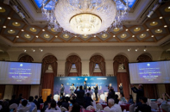
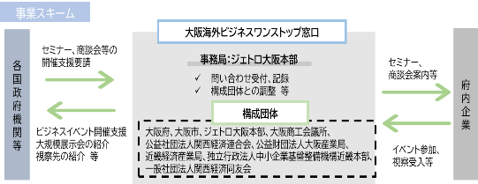
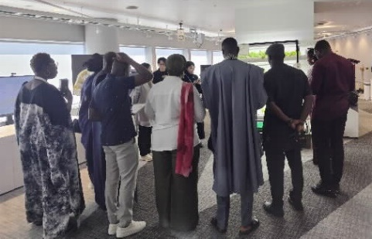
② スタートアップ（ビジネス交流含む）
□海外との交流によるビジネスチャンス拡大
成果（到達点）
・「大阪海外ビジネスワンストップ窓口」を通じて、海外ビジネスミッション団等に対し、ビジネスイベント（セミナー・商談会）等の開催や企業視察等を支援
・万博を通じて府内企業と海外企業との交流機会を創出し、海外企業と府内企業とのマッチング機会を提供したほか、 海外に対し、府内企業による発信機会の提供、府市の施策のプロモーションを実施
取組内容
▶大阪海外ビジネスワンストップ窓口を通じたビジネス交流
・大阪府・市が設置し、海外ビジネス支援機関と運営する「大阪海外ビジネスワンストップ窓口」を通じて、視察先(Nakanoshima Qross、MOBIO、 OIH、大阪ヘルスケアパビリオン等)やイベント会場等の情報提供、イベントの広報協力、視察・面談等のアレンジ等の支援を実施
実績
総問い合わせ数：1,119件 （136の国・地域等）
（令和７年10月13日時点）

Slide 10
② スタートアップ（ビジネス交流含む）
□海外との交流によるビジネスチャンス拡大
取組内容
・１社でも多くの府内中小企業等が万博のインパクトを享受できるよう、大阪・関西へ海外の企業やビジネスミッション団の呼込みを行った上で、万博期間中に府内企業とのビジネス交流機会を創出
・万博会場内外で実施され、府市で支援したビジネスイベント（セミナー・商談会）等の件数は延べ510件 （府254件、市256件）
１．府内企業に対して、ビジネスイベント等（府主催のほか、海外主催分含む）を通じて、ビジネス機会を提供
※数値は大阪府把握分
 | セミナー等の件数 | 府内（国内）企業 | 海外企業
万博会場内外で出展やPR機会を得た企業、 セミナー等に来場した企業 | 254件 ※うち海外ビジネスミッション団の参加が 確認できた件数：204件 | 17，１７１社 ※リボーンチャレンジ出展３６４社含む ※Japan HealthでＰＲ機会を得た26社含む | 7，5５８社 ※リボーンチャレンジ訪問企業を含む
２．府内企業（大阪ヘルスケアパビリオン・リボーンチャレンジ出展企業）に対して、海外からの企業団等とのマッチング機会を提供
 | 視察受入件数 | 府内（国内）企業 | 海外企業
リボーンチャレンジ出展企業に 機会提供した海外企業団数 | ８５件 | 364社 ※再掲 | ５３０社 ※再掲
３．海外からの視察訪問受入を通じ、府内企業等の技術力・製品魅力を発信する機会を提供
（上記１、２の内訳） ※大阪府把握分
主な視察先 | 視察受入件数 | 海外企業等
Nakanoshima Qross | 64件 | 849名
MOBIO | 45件 | 91６名
大阪街中（まちじゅう） ものづくりパビリオン | ６件 | 74名
大阪イノベーションハブ （OIH） | ３２件 | ３２５名
計 | １４７件 | 2,16４名
 | セミナー等の件数 | 府内（国内）企業 | 海外企業
スタートアップ関連 | 23件 | 5,392社 | 452社
カーボンニュートラル関連 | 24件 | 2,355社 | 130社
ライフサイエンス関連 | 36件 | １，949社 | 1,166社
モビリティ関連、その他（ロボット等） | １０件 | 1２０社 | ２３社
その他、国際ビジネス交流 | 1６１件 | 6,９９１社 | 5，２５７社
小 計 | 2５４件 | 16，８０７社 | ７，０２８社
リボーンチャレンジ出展 | ８５件 | ３６４社 | ５３０社
合 計 | 33９件 | 17，１７１社 | 7，5５８社

Slide 11
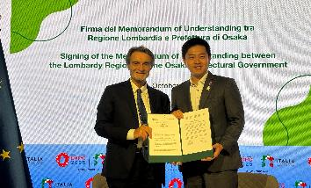
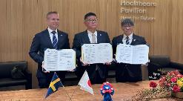
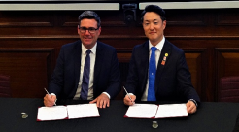
② スタートアップ（ビジネス交流含む）
□海外との交流によるビジネスチャンス拡大
取組内容
▶MOU等締結（ビジネス）
・新たな姉妹都市提携など、主に経済交流を促進することを目的としてMOU等を締結し、新たな海外ネットワークを構築
各締結都市等の強みに応じた分野等、万博後も継続的なビジネス交流につなげ、万博のレガシーとして継承していく
実績
大阪府・市で延べ18の国・都市等と締結
友好交流都市・姉妹都市提携
【府】 イタリア・ロンバルディア州（友好交流に関する覚書を締結）
【市】 英国グレーター・マンチェスター合同行政機構 （36年ぶりに姉妹都市提携締結）
MOU等締結都市・機構・団体名等
【府】
・ インド・オリジンズ・チェンナイ工業団地（協定書）
・ カナダ・モントリオール市（Montréal InVivo）（MOU）
・ イタリア・エミリア＝ロマーニャ州（Clust-ER HEALTH）（MOU）
・ フランス・グランテスト地域圏（BioValley France）（MOU）
・ イタリア・トリノ市（bioPmed）（MOU）
【府市共同】
・ スウェーデン（スウェーデン貿易投資公団）（MOU）
※MOU…覚書、LOI…意向表明書、JSI…共同意向表明書
【市】
・ カナダ・ケベック州（MOU）
・ ドイツ・ハンブルク商工会議所及びファイナンスプラッツ・ハンブルク（MOU）
・ マレーシア・クアラルンプール市（LOI）
・ インド・ベンガルール商工会議所（MOU）
・ オランダ・ロッテルダム市（LOI）
・ ポーランド・ウッチ市（MOU）
・ エチオピア（駐日エチオピア連邦民主共和国大使館）（JSI）
・ チリ（チリ貿易振興局）（MOU）
・ スペイン・バルセロナ市（MOU）
イタリア ロンバルディア州覚書（ＭＯＵ）締結式
スウェーデン貿易投資公団覚書（MOU）締結式
英国グレーター・マンチェスター姉妹都市提携締結式

Slide 12
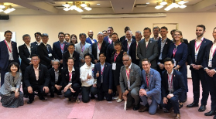
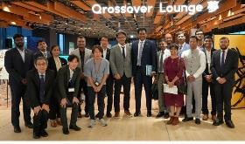
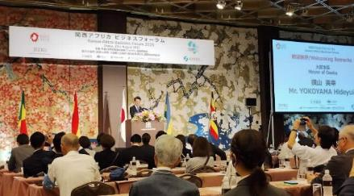
② スタートアップ（ビジネス交流含む） ※参考：賓客接遇
取組内容
▶万博会場外における接遇
・万博会期中には、万博会場内のみならず、万博会場外にも多数の賓客等が来訪し、大阪府・市として表敬訪問、レセプション、施設視察等の対応を実施
賓客等件数
海外賓客等：８６９件
国家元首、王族、大臣等 | 政府代表、大使、省庁幹部等 | 地方政府首長等 | 経済界、その他
196件 | 201件 | 130件 | 342件
英国経営者協会による表敬訪問
（7月8日 大阪商工会議所）
国内賓客等：267件
閣僚・国会議員、省庁幹部等 | 自治体首長、幹部等 | 経済界、その他
6３件 | ６０件 | 1４４件
賓客等に対する接遇案件
ND/SD式典等 | 答礼レセプション | 表敬等 | 各種イベント・レセプション
1６３件 | ５７件 | ６１件 | １８７件
インド タミル・ナドゥ州工業大臣による視察
（7月14日 Nakanoshima Qross）
お出迎え・お見送り | 会場内視察 | 会場外視察 | ビジネスイベント
８２件 | ６８７件 | １０６件 | １５１件
その他
５４件
関西アフリカビジネスフォーラムへの協力
（８月23日 グランキューブ大阪）

Slide 13

② スタートアップ（ビジネス交流含む） ※プロモーション
□国際金融都市OSAKAに向けた機運醸成
成果（到達点）
・金融分野における革新的技術の体験機会創出と最先端技術の研究開発を行う国内外の企業等との連携により、 府民の金融分野への理解促進・新技術受容性を向上
取組内容
▶国際金融都市OSAKAフェスティバル 「天下の台所」 REBORN
・将来的に金融分野への発展も見込まれる最先端の革新的なIT技術（Web3やAI、ブロックチェーンなど）の研究開発に関する企業や大学・研究機関の取組紹介を通じて、来場者に未来のテクノロジーやサービスを体験していただくことで、国際金融都市実現に向けた取組への理解促進を図るとともに、府民の新技術に対する受容性を向上
日 時：９月13日（土）９時～20時
場 所：大阪ヘルスケアパビリオン イベント広場（リボーンステージ）
対 象：一般来場者
内 容： 【ブース】 ・最先端の革新的なIT技術やサービスの体験が可能なコーナー（９団体）の出展
【ステージ】午前、午後各１回ずつ
・ブース出展企業・団体による技術・サービスの紹介・デモンストレーション ・テレビ大阪「もしものマネー道もしマネ」タイアップによるトークセッション （大阪の金融の発展・歴史の紹介）
【その他】
・ブースを回るスタンプラリーの実施 ・金融経済教育の教材を活用したステージイベントの実施（マインクラフトなど） ※SMBCCF・SMBC日興証券との連携 ・テレビ大阪「もしものマネー道もしマネ」タイアップによる特別番組放映 ※放送日：8月30日 13時～14時 ・テレビ大阪での本イベントCM放映 ※放送日：8月8日以降

